Slide 1
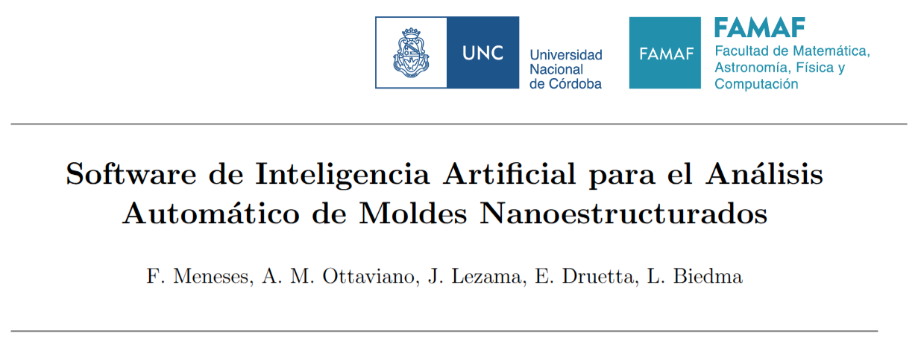
Reunión 2025-07-24

Slide 2
Itinerario
Presentaciones personales.
Descripción general del proyecto.
Nociones básicas sobre moldes AAO.
Avance en simulaciones de imágenes SEM.
Incorporación de granos de orden en simulaciones.
Modelos de Inteligencia Artificial.
Métodos de análisis por visión de computadora.
Set de datos experimentales.
Proyecciones.
AAO: Anodic Aluminum Oxide
SEM: Scanning Electron Microscopy

Slide 3
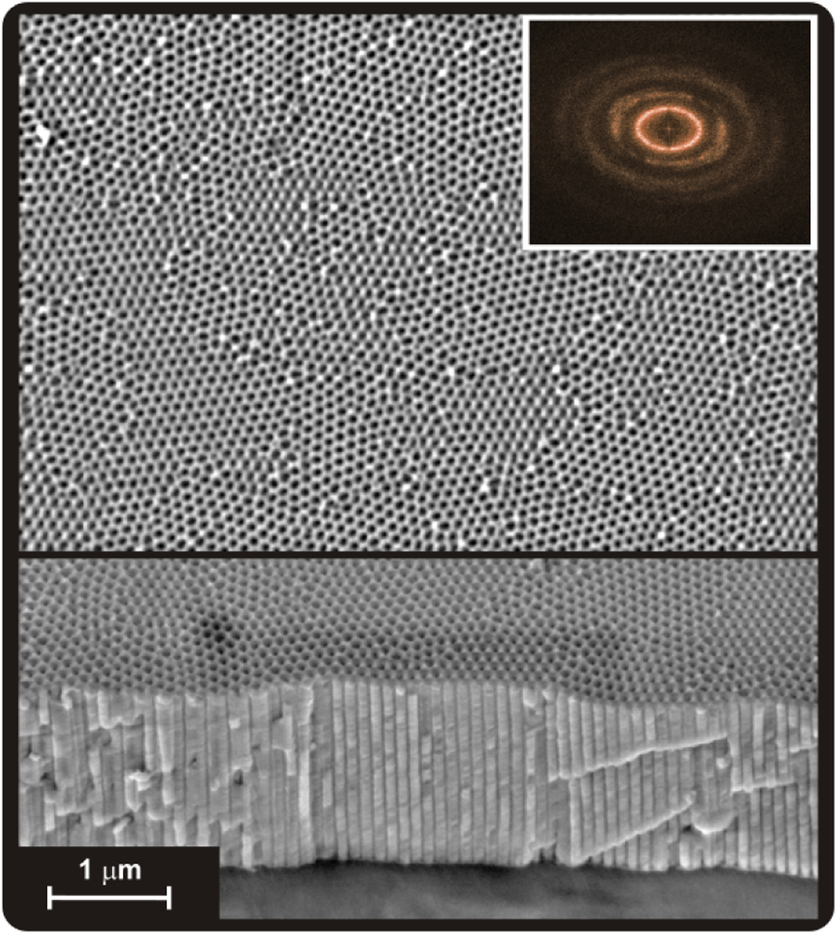
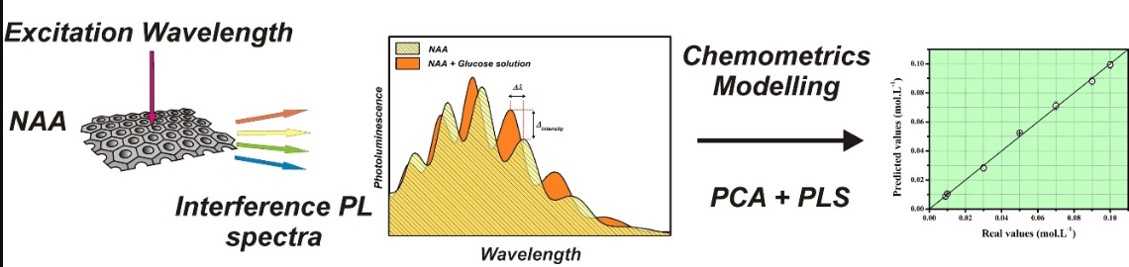
Aplicaciones de moldes AAO
Sensor de glucosa basado en interferencia óptica
Ferro et al. Sensors and Actuators B: Chemical 248, 718-723 (2017).

Slide 4
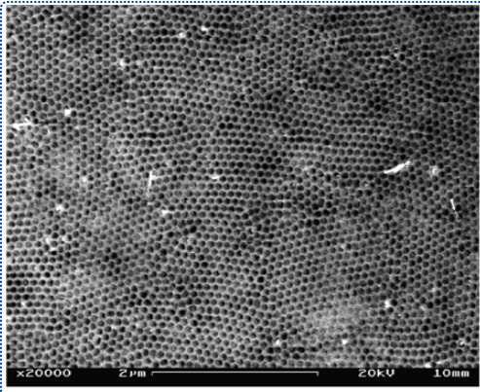
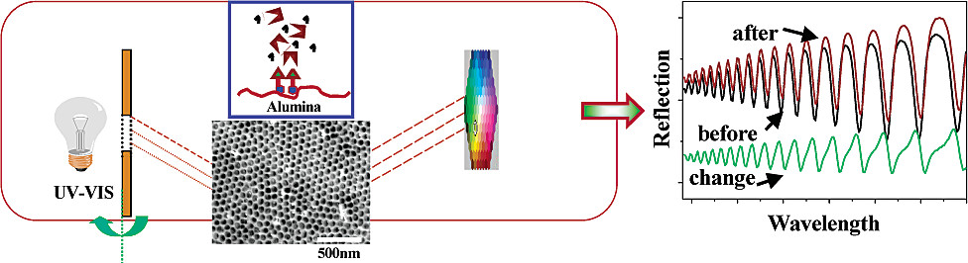
Aplicaciones de moldes AAO
Identificación de ADN basado en interferencia óptica
S. Pan et al., Nano letters 3, 811-814 (2003).

Slide 5
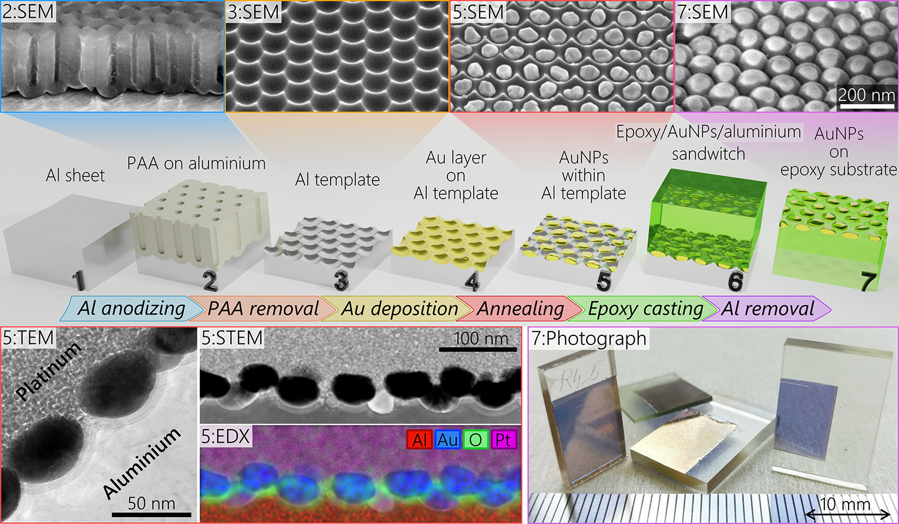
Aplicaciones de moldes AAO
Moldes para fabricación de nanopartículas
T. Lednicky et al., ACS applied materials & interfaces 12, 4804-4814 (2020).

Slide 6
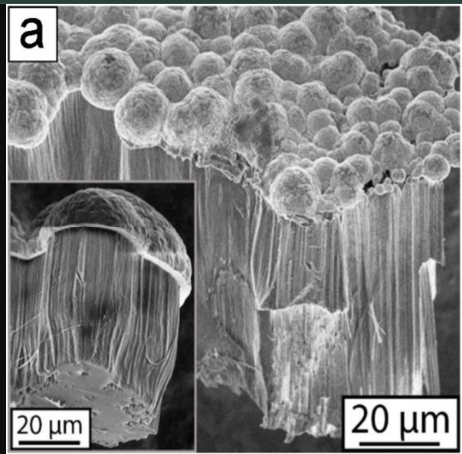
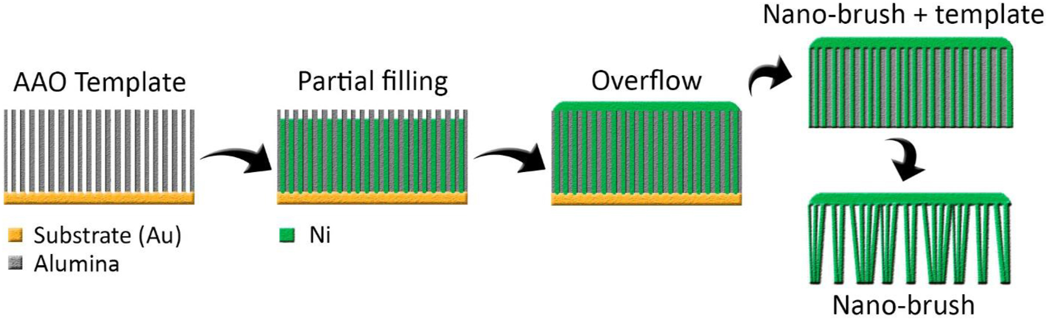
Aplicaciones de moldes AAO
Moldes para fabricación de nanohilos
F. Meneses et al., Journal of Science: Advanced Materials and Devices 7, 100469 (2022).

Slide 7
Aplicaciones de moldes AAO
Problema
La falta de un método automático y preciso que determine las características geométricas de moldes AAO a partir de imágenes SEM.
Solución
Diseñar un modelo de aprendizaje automático supervisado que prediga el diámetro medio, la porosidad y la calidad del orden de moldes AAO a partir de imágenes SEM, con un error relativo menor al 10\% en cada parámetro.

Slide 8
Aplicaciones de moldes AAO
Objetivo general
Determinar el diámetro promedio de los poros, la porosidad y el parámetro de orden de moldes AAO a partir de imágenes SEM utilizando un modelo de aprendizaje automático supervisado, con un error relativo menor al 10%.

Slide 9
Aplicaciones de moldes AAO
Objetivo general
Determinar el diámetro promedio de los poros, la porosidad y el parámetro de orden de moldes AAO a partir de imágenes SEM utilizando un modelo de aprendizaje automático supervisado, con un error relativo menor al 10%.
Objetivos específicos
Simular imágenes SEM.
Generar un set de imágenes experimentales.
Diseñar un algoritmo de visión por computadora para fijar un punto de referencia.
Construir un modelo de inteligencia artificial.
Optimizar simulaciones y modelos hasta conseguir predicciones aceptables.
Elaborar un software para el usuario final.

Slide 10
Nociones básicas sobre moldes AAO

Slide 11
Avances en simulaciones

Slide 12
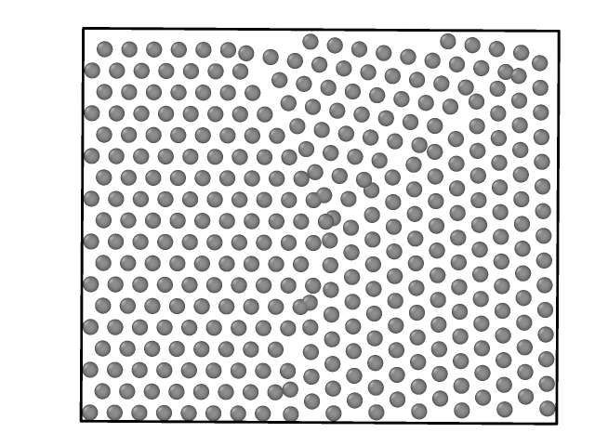
Mejoras en simulaciones

Slide 13
Modelos de Inteligencia Artificial

Slide 14
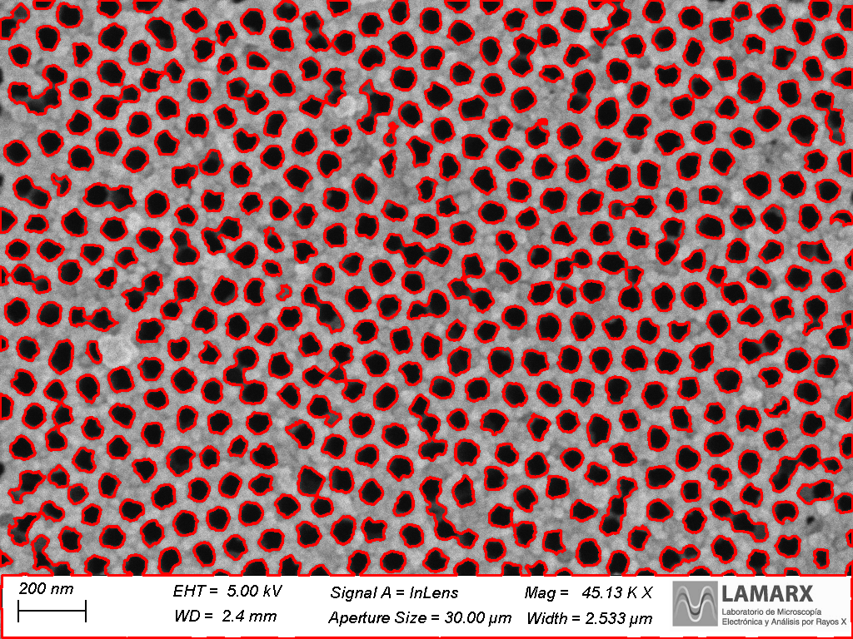
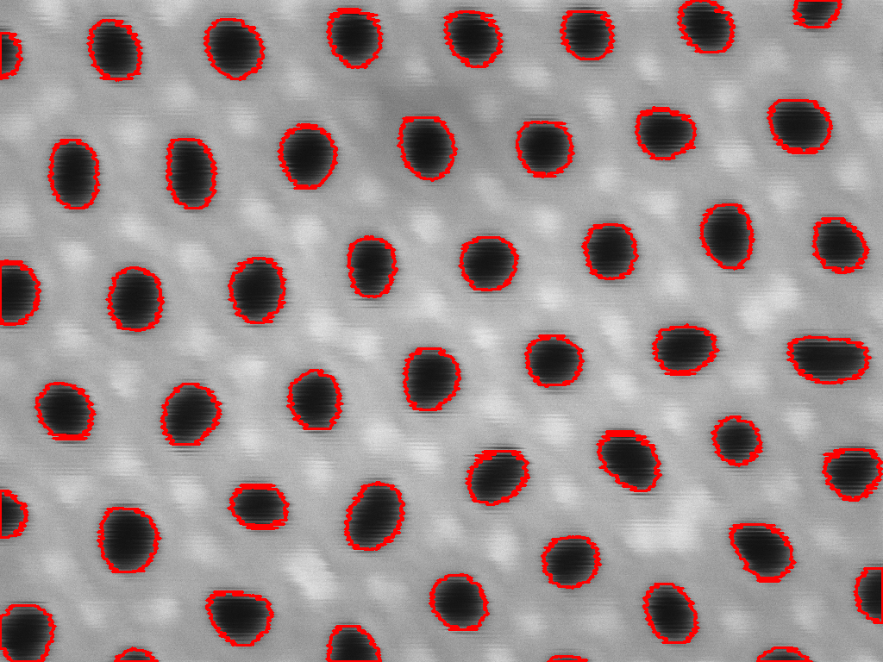
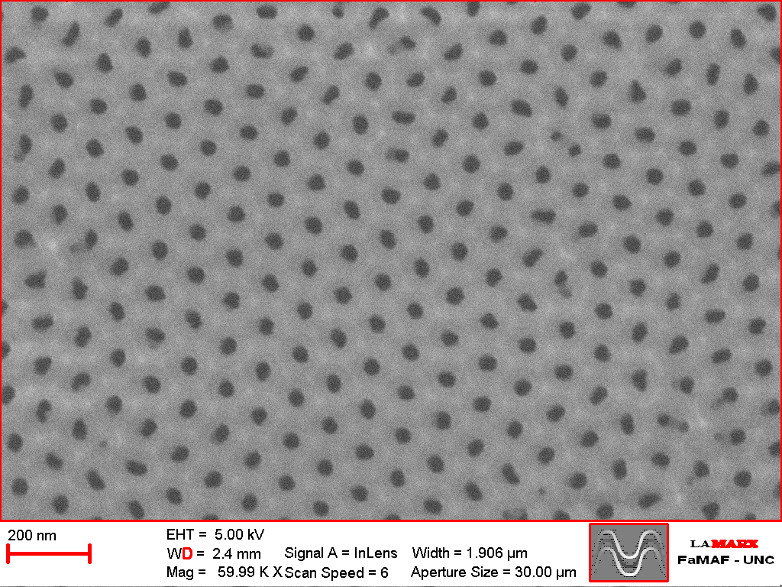
Métodos de visión por computadora

Slide 15
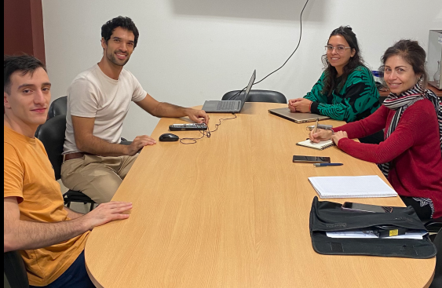
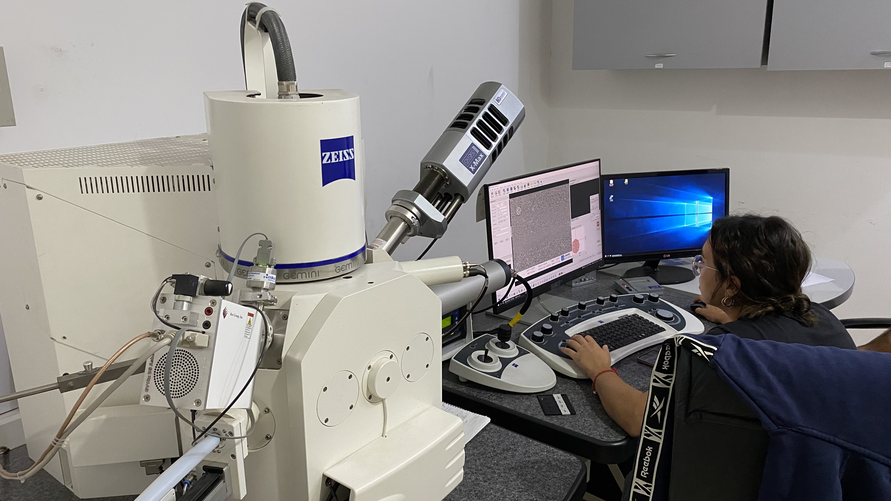
Set de datos experimentales
Martina Arce
Equipo experimental
Paula Bercoff

Slide 16
Set de datos experimentales
Algunos ejemplos...

Slide 17
Proyecciones a futuro
Cronograma experimental
Junio
Julio
Agosto
Octubre
Septiembre
30 Septiembre:
Entrega Trabajo Especial
Imágenes exp.:
[0]
[1000]
[200]
[400]
[600]
[800]
[1000]

Slide 18
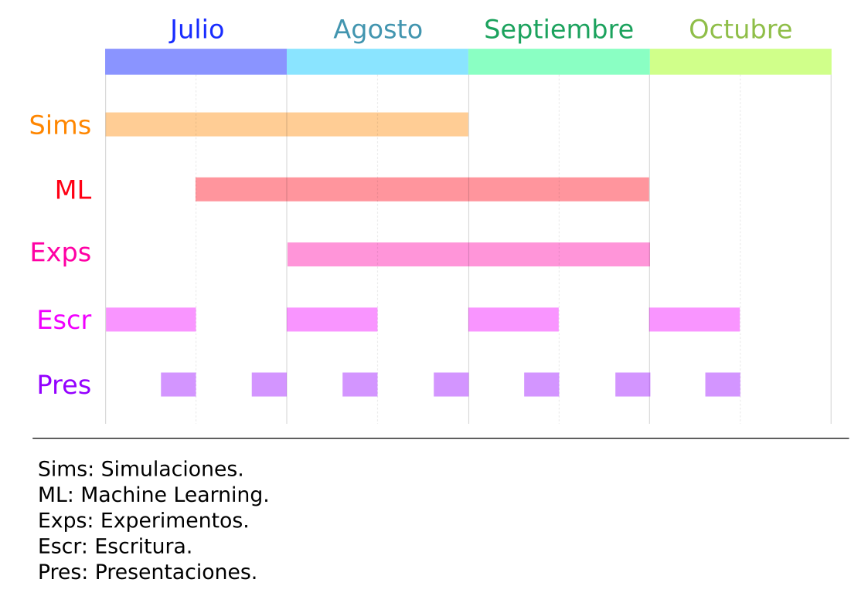
Proyecciones a futuro
Trabajo Especial AO

